Slide 1
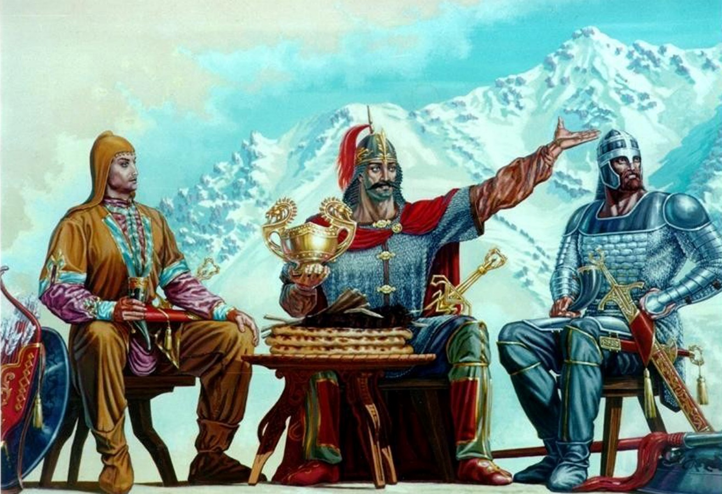
Организация и совершенствование работы по ознакомлению детей с родным краем: литературой, искусством, историей
Подготовила воспитатель МБДОУ «Детский сад № 3 с. Октябрьское»
ТЕДЕЕВА Д.И.

Slide 2
Обращение к истокам народного искусства, традициям, обычаям народа неслучайно.
Большинство современных людей поверхностно знакомо с народной культурой. Поэтому актуально восстановить для детей и их родителей связь времен, вернуть утраченные традиции, ознакомить с народными ценностями. Для этого необходимо обратиться к истокам осетинской народной культуры, истории Осетии и родного края, соприкоснуться с народным искусством.
Цель: Выявление и апробация условий приобщения дошкольников к истокам осетинской народной культуры в условиях детского сада
Сейчас в стране не только экономический кризис, но и кризис воспитания подрастающего поколения. Малыши в нашей повседневной жизни окружены в основном современными ритмами, сильно искаженной иностранными словами речью, комиксами. Нарушились традиции, существовавшие веками, порвались нити, которые связывали старшее и младшее поколения. Поэтому очень важно возродить преемственность поколений, дать детям нравственные устои, патриотические настроения, которые сохранились в народном творчестве. В воспитательном процессе безжалостное обрубание своих корней от народности ведёт к бездуховности.
Задачи: Рассмотреть процесс организации педагогической работы по приобщению детей к национальной осетинской культуре
Выявить условия приобщения детей к истокам осетинской народной культуры в условиях детского сада
Обобщить опыт работы по реализации условий приобщения детей к истокам осетинской народной культуры в условиях детского сада

Slide 3
Работа по приобщению детей к истокам осетинской народной культуры в детском саду будет наиболее эффективной если будут реализованы следующие педагогические условия:
• Создание этнической предметно-развивающей среды, ориентированной на возрастную группу детей.
• Широкое использование фольклора (сказок, песен, частушек, пословиц, поговорок и т. п.) в соответствии с возрастом детей.
Учет регионального компонента в организации педагогической работы, включающей в себя четыре направления:
1. Историческое прошлое Осетии и осетинского народа.
2. Устное народное творчество.
3. Народные праздники и традиции.
4. Народные промыслы.

Slide 4
Содержание воспитания включает в себя:
изучение исторического прошлого Осетии и осетинского народа;
знакомство с устным народным творчеством;
знакомство с народными праздниками и традициями;
знакомство с народными промыслами

Slide 5
Условия приобщения детей к истокам осетинской народной культуры в условиях детского сада.
Наиболее важными условиями для формирования у детей эмоционально насыщенного образа родной культуры является:
эмоционально благополучная атмосфера дома и детского сада, где взаимоотношения между людьми построены на основе доброжелательности и взаимоуважении,
личностно ориентированный способ общения;
отсутствие суровых форм наказания, т.е. создание благоприятной атмосферы, когда ребенок может чувствовать себя желанным и защищенным;
соблюдение прав ребенка на игру, досуг, национальную самобытность, свою территорию, а также уважение права на собственность;
предоставление права участвовать в обсуждении некоторых проблем семьи и детского сада;
бережное отношение взрослых и сверстников к результатам творческой деятельности;
упражнение в проявлении сострадания, заботливости, внимательности к родным и близким, друзьям и сверстникам;
побуждение детей к выполнению общественно значимых заданий;
самостоятельность и ответственность ребенка за выполнение взятых на себя обязанностей;
предоставление возможности разнообразно и свободно проявлять свои интересы, иметь личное время для занятий любимым делом;
активное вовлечение родителей в совместную деятельность с ребенком в условиях семьи и детского сада.

Slide 6
«Народ не должен терять своего нравственного авторитета среди других народов – авторитета, достойно завоеванного осетинским искусством, литературой. Мы не должны забывать о своем культурном прошлом, о наших памятниках. Литературе, языке, живописи… Национальные отличия сохранятся и в XXI веке, если мы будем озабочены воспитанием душ, а не только передачей знаний» (Д.С.Лихачев)

Slide 7
Для этого педагог должен:
создать условия для приобщения детей к осетинской народной культуре;
повышать профессиональный уровень управления педагогическим процессом;
формировать у детей целостное восприятие народной культуры
повышать уровень знаний родителей по теме данного проекта.

Slide 8
Задача решается на основе использования
разных методов и средств активизации целенаправленной деятельности
художественно - эстетического воспитания детей, обеспечивающих развитие творческих способностей детей,
базовых культурно - эстетических и
этических качеств его личности, а также
социальное развитие ребёнка.

Slide 9
Анкетирования родителей
показало, что так или иначе в семье ребенка знакомят с осетинским устным народным творчеством: читают осетинские народные сказки, поют колыбельные песни, загадывают загадки участвуют в народных
празднествах и даже рассказывают о некоторых осетинских народных традициях

Slide 10
Проводимая в ДОУ комплексная воспитательно-образовательная работа с детьми решает следующие задачи:
обогащение представлений детей о народных традициях,
развитие интереса и предоставление возможности для самостоятельной, творческой реализации представлений о народных традициях в игровой деятельности.
Педагогическая технология приобщения дошкольников к народным традициям строится на основании следующих подходов:
вовлечение детей в разнообразные виды деятельности (специально-организованное общение, учебно-познавательная, изобразительная, музыкальная при сохранении приоритета игровой, включающей сюжетно-ролевую, театрализованную);
интеграция различных видов искусств (музыкального, танцевального, декоративно-прикладного) при опоре на фольклор;
использование взаимодействия в системе "воспитатель-ребенок-родитель", так как семья является одним из основных институтов первоначальной социализации детей, влияющих на становление личности; о
осуществление воспитательной работы на основе традиций родной культуры; обеспечение активности детей на всех этапах приобщения к народным традициям.

Slide 11
направления работы:
1.Историческое прошлое республики
РСО-Алании и осетинского народа.
2. Устное народное творчество.
3. Народные праздники и традиции.
4. Народные промыслы.

Slide 12
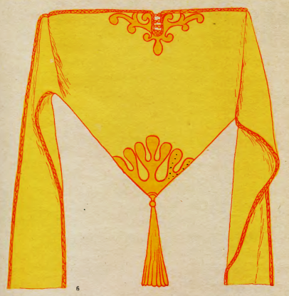
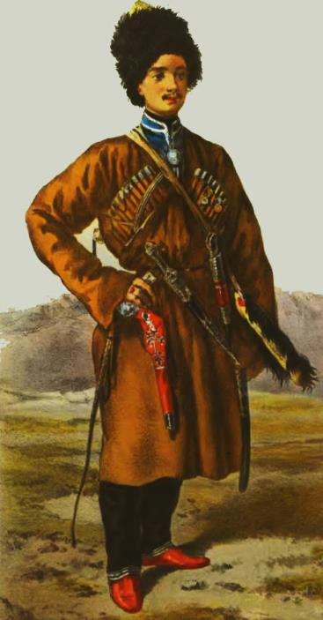
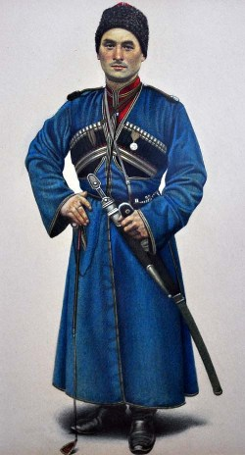
Осетинский народный костюм
Мужской национальный костюм
Вся одежда осетин - от головного убора до обуви - раньше изготовлялась преимущественно женщинами, среди которых было немало талантливых мастериц.
Одежду шили вручную, особенно в горах.
Национальная мужская одежда осетин состоит из нательного белья, шаровар, бешмета, черкески, папахи, самодельной обуви, а также из шубы, бурки и башлыка.
До сих пор в домашних условиях и на работе нередко осетины заправляют штаны в носки.
Так называемый бешмет составляет один из главных элементов осетинской национальной одежды.
Его носили еще в глубокой древности.
По бокам и на левой стороне груди в бешмете делались карманы.
Знаменитую черкеску шьют из сукна различных цветов (черного, белого, серого, коричневого и даже красного).
Высоко ценилось для черкески сукно, изготовлявшееся в горах из козьего пуха.
башлык.
черкеска

Slide 13
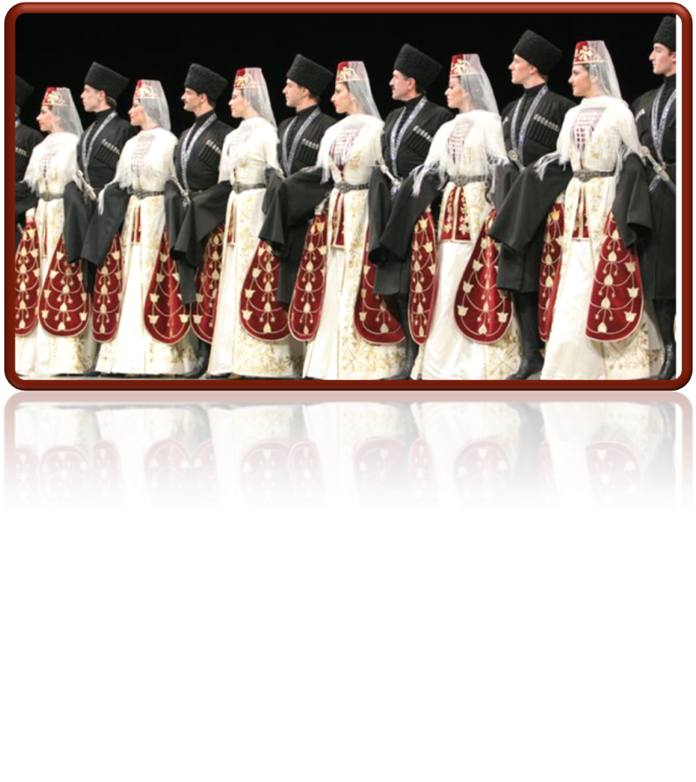
Женский национальный костюм
Женский осетинский праздничный костюм
сохранился лишь как элемент церемоний, особенно свадеб.
Женский костюм состоял из рубахи, корсета, светлого платья-черкески
с длинным рукавом-лопастью, шапочки
в виде усеченного конуса
и фаты-вуали.
На груди красовались многочисленные пары застежек с изображением птиц.
Женский национальный костюм состоит из:
длинного платья, нагрудника, корсета, пояса, мягких «чувяков», платка
и шапочки «худ».
Осетинский женский костюм,
по описанию многих древних историков, изначально не сильно отличался от мужского по покрою.

Slide 14
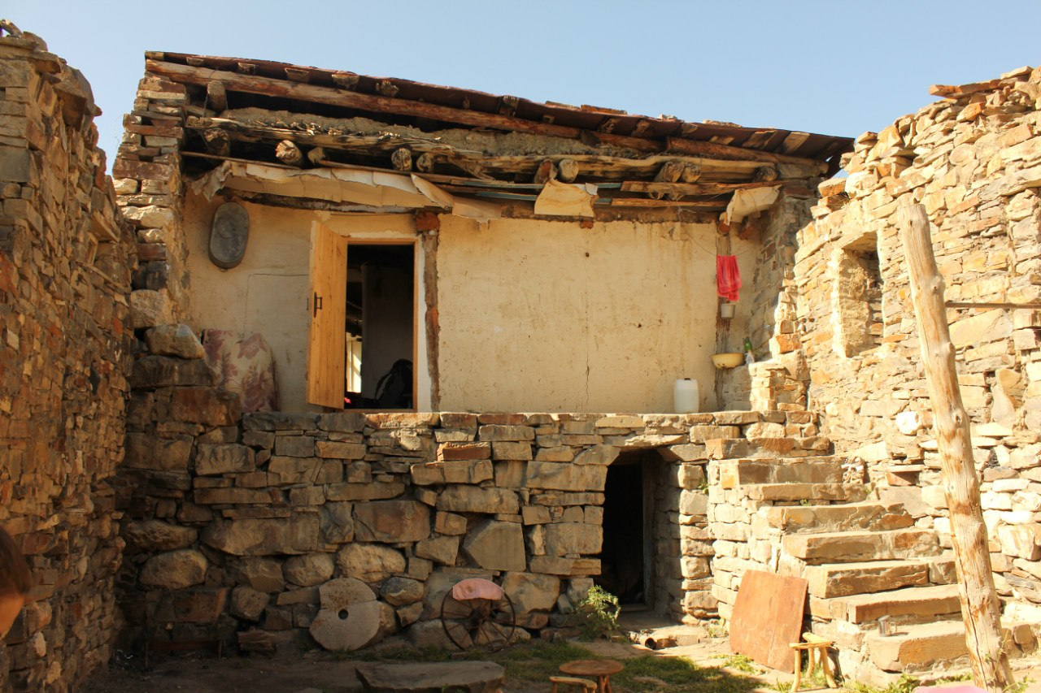
ОСЕТИНСКАЯ САКЛЯ
Увлекательные занятия по знакомству с бытом и основными занятиями людей

Slide 15
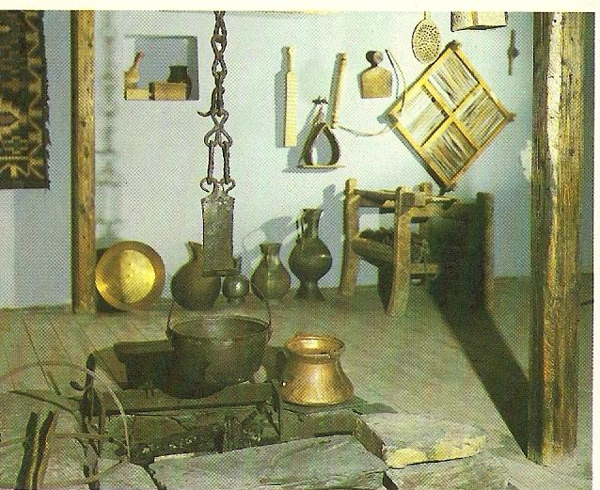
В осетинской сакле – ирон хадзар , важным жизненным центром был ОЧАГ.
Очаг делил внутреннее пространство сакли на две половины –
МУЖСКУЮ и ЖЕНСКУЮ.
По традиционным представлениям осетин, покровителем надочажной цепи являлся небожитель Сафа..

Slide 16
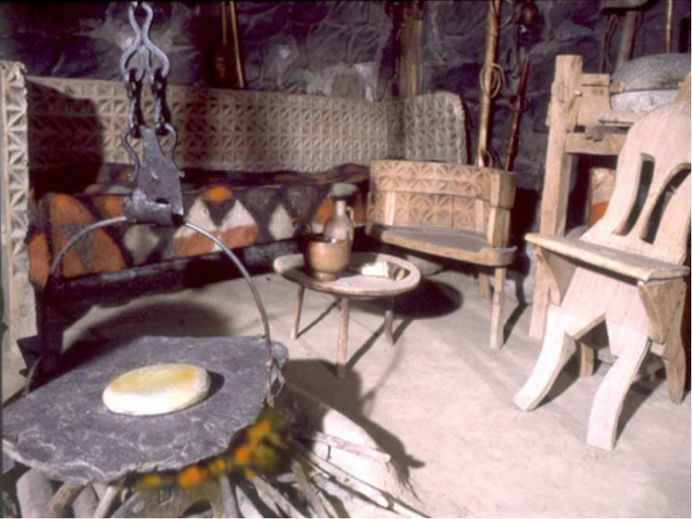
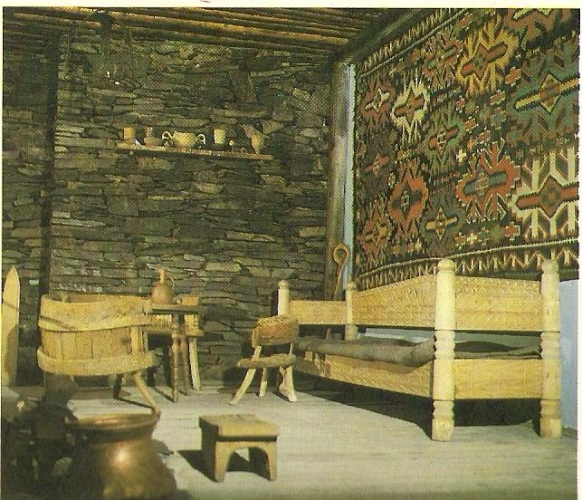
Вдоль стены, противоположной двери, всегда во всяком уат'е красуется сынтæг (огромная койка, которая тоже заменяет и диван); за сынтæг'ом, на нарах вдоль стены, расставлены сундуки, по порядку своих размеров. На стене же этого помещения часто висят доспехи хозяина, как, например, ружье, шашка, пистолет.
В мужской половине хадзара находилась большая часть мебели. У очага стояло почетное кресло хозяина дома, деревянный диван, стулья. Здесь же, на колышках, вбитых в стену, висел традиционный трехногий столик ("фынг').

Slide 17
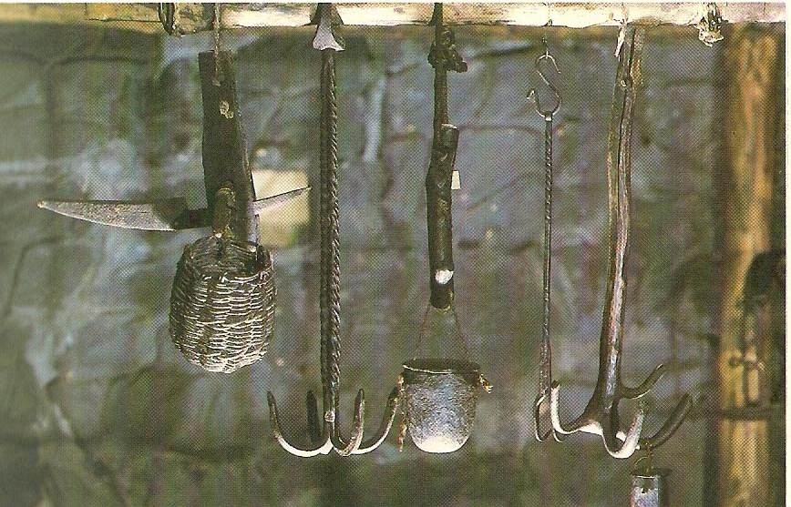
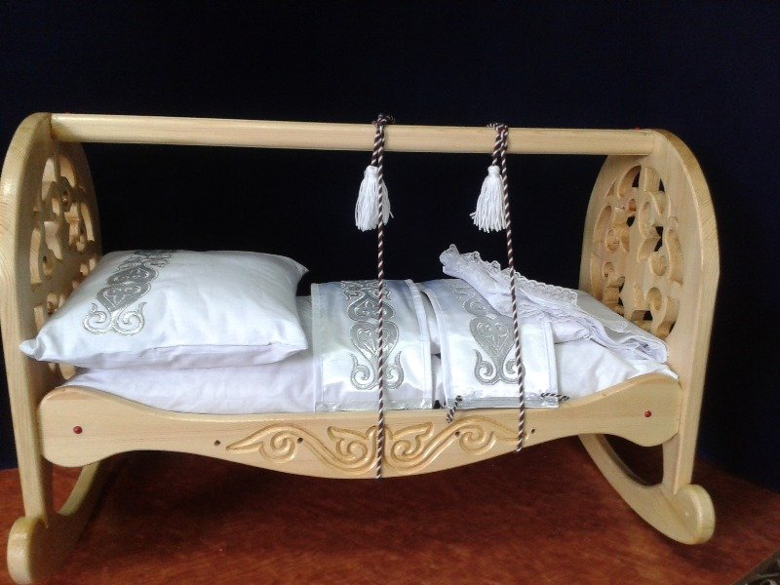
На женской половине – вся посуда, ткацкий деревянный станок, крюки, корзины, люлька для новорожденного ребёнка, рамка для растягивания вязанных платков и многое другое.

Slide 18
На мужской половине располагались маленький столик – фынг, кресла, скамейки, тахта, ковры на стене и т. д. Иначе говоря– всё, что было необходимо для угощения гостей.

Slide 19
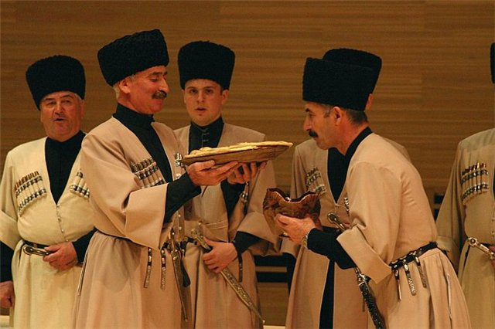
Традиционная кухня осетинского народа складывалась в течении долгого времени. Главный ее образующий фактор — кочевой образ жизни первоначальных жителей данного региона, предков осетин — алан.

Slide 20
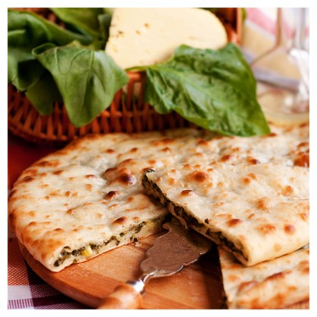
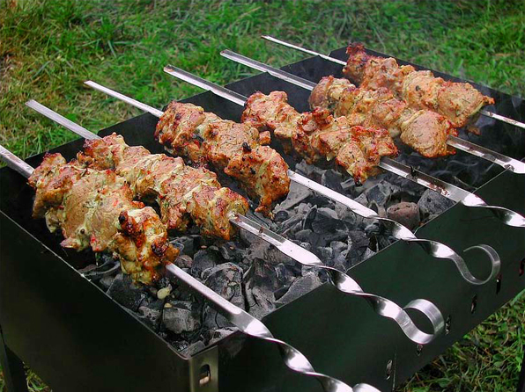
В основе системы питания местных жителей лежат блюда из мяса, которое чаще всего готовится в походном казане и приправляется острым соусом на основе сметаны. Широко распространено в самой Осетии приготовление сыра и местного пива, эти продукты пользуются большой популярностью и за пределами края.

Slide 21
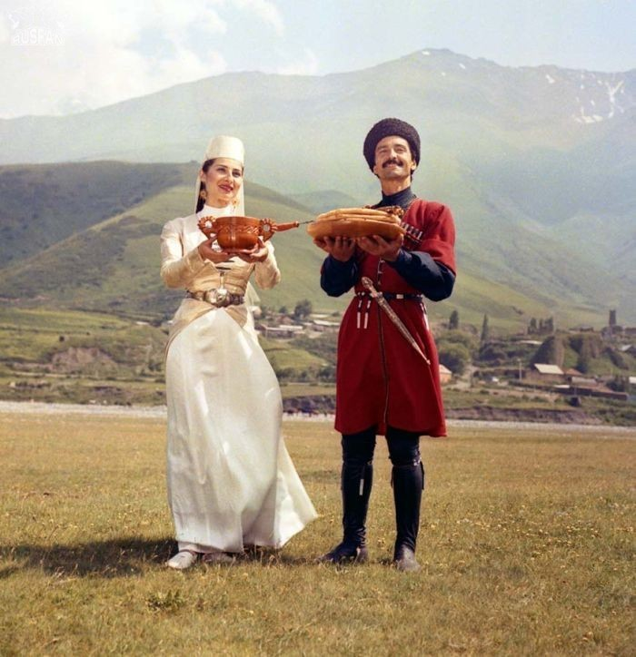
Характерной чертой осетинского стола до сих пор является торжественное преподношение почетного бокала определенному, лицу или группе людей. В этом обычае отражен быт предков осетин.
Старший застолья громко возносит молитву Богу и всем святым, которым поклоняются осетины, и освящает три пирога. Только после первого бокала можно начинать трапезу.

Slide 22
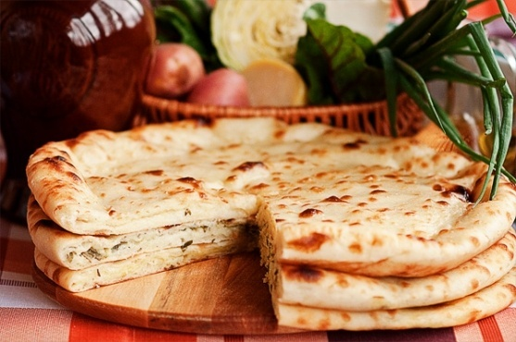
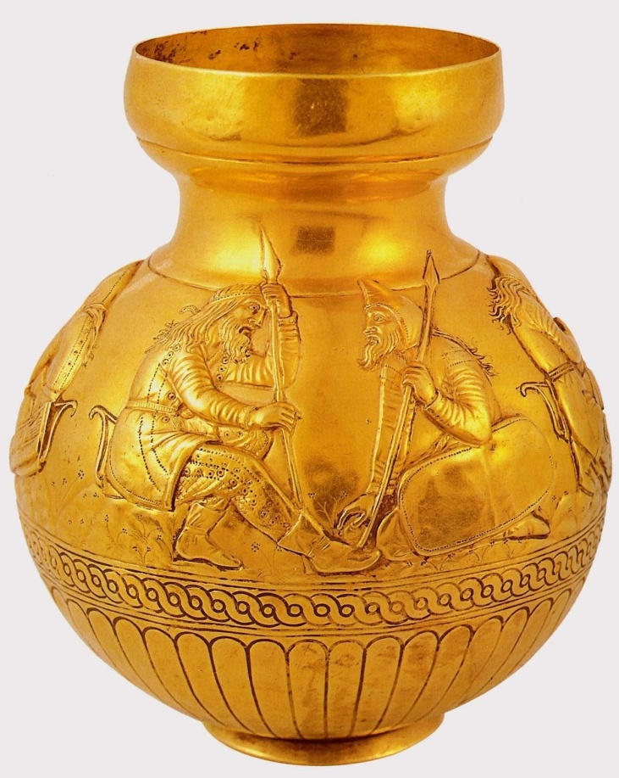
На праздники в Осетии и сегодня для вознесения первой молитвы Богу и освящения трёх ритуальных пирогов старшему часто наливают осетинское пиво в специальный резной деревянный сосуд - «баганыйы къус»
До сих пор при передаче почетного бокала за столом осетины строго придерживаются определенных правил. Получивший нуазан имеет право передавать его другому лицу только с разрешения старшего. В старину у равнинных осетин гость не имел права уехать, пока хозяин дома не преподнесет ему свой (бокал для гостя).

Slide 23
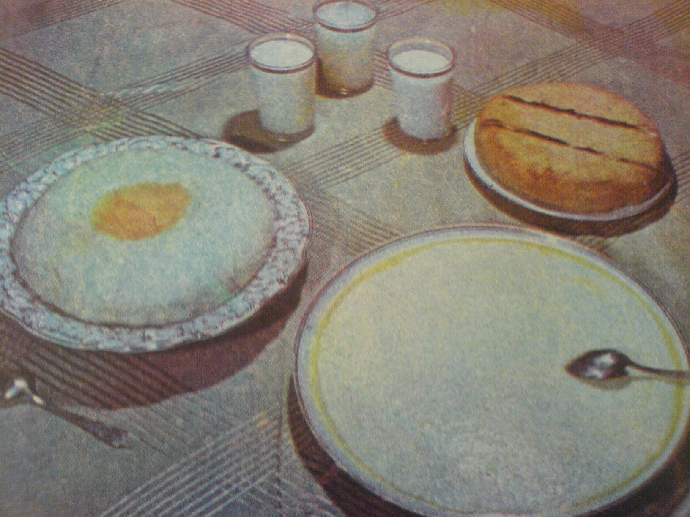
Дзыкка, мамалыга, кардзын

Slide 24
Устное народное творчество
позволяет приобщать детей к нравственным общечеловеческим ценностям, использование всех видов фольклора обогащает лексикон детей, способствует пониманию нравов осетинского народа.
На примерах прочитанного из нартского эпоса воспитатель показывает красоту, мудрость, силу и смелость нартов. Обсуждаются мультфильмы. Дети с интересом рассматривают и обсуждают картины с изображениями скифов сарматов их доспехи, оружие.
На примере народных поговорок и пословиц проводим беседу об уме и о глупости. Знакомим детей с колыбельными песенками, потешками, прибаутками, приговорками.
Конечно, самый увлекательный для детей народный фольклор – это сказки и загадки. На примере знакомых сказок дети учатся понимать нравы, видеть добро и зло, отличать правду и вымысел. Беседуем по содержанию уже знакомых сказок, делаем инсценировка отрывков.
Загадки подвергают детей испытанию на сообразительность, смекалку. Отгадываем и заучиваем с детьми народные загадки, загадки – вопросы, загадки – стихотворения.

Slide 25
Народные праздники и традиции
неразрывно связаны с историей православных праздников, обычаями региона, с сезонными изменениями в природе, с трудом предков в прошлом, играми в которые играли дети несколько веков назад.

Slide 26
Основные национальные праздники.
Доныскафан – праздник черпания воды.
Бынаты хицауы ахсав - праздник покровителя жилища.
Хайраджиты ахсав – ночь чертей.
Ногбон – новый год.
Куадзан – пасха.
Балдаран – праздник оплодотворения природы.
А так –же: Таранджелос, Николла, Реком, Кардагхассан, Дауджиты бон, Цыппурс, Джеургуыба, Мыкалгабырта, Фалвара, Мады майрам, Аларды, Атынаг, Хуцауры дзуар,
Кахцганан, Уацилла, Задалескы нанайы барагбон.

Slide 27
Знакомство детей с осетинским народным музыкальным творчеством:
На музыкальных занятиях с детьми слушаем и разучиваем осетинские песни. Обращаем внимание детей на виды фольклорных песен: лирических, плясовых, шуточных, игровых. Хореографические навыки детей приобретаются в элементарных играх, хороводах, плясках.
Знакомим детей с осетинскими народными песнями в исполнении исполнителей народной песни, со звучанием осетинских народных инструментов: гармони, Дети слушают игру оркестров народных инструментов, солистов-инструменталистов, произведения в исполнении народных хоров.
С удовольствием используем с детьми всех возрастов
на занятиях, праздниках, в свободное время осетинские подвижные игры .

Slide 28
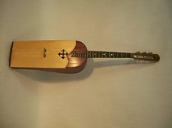
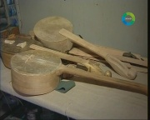
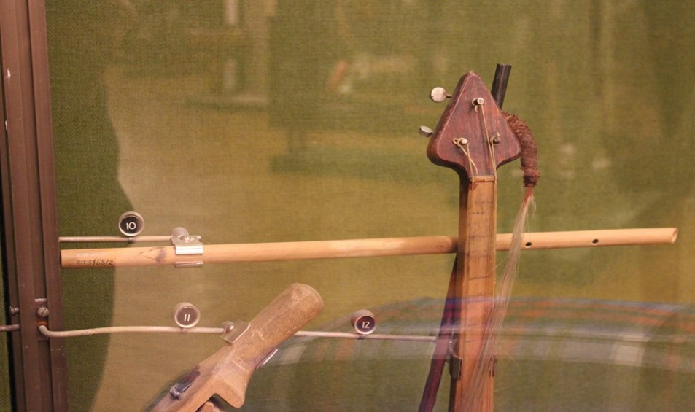
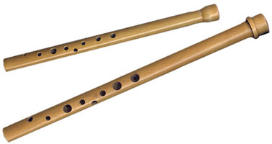
Музыкальные инструменты осетин
Зала-фандыр
Хъисын фандыр
Двенадцатиструнная арфа(фандыр)
Уадындз

Slide 29
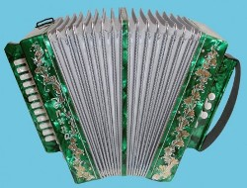
Праотцом современной осетинской гармошки считается «вятская тальянка».Однорядная «вятская тальянка» — прародительница современной гармоники, она покорила Северную Осетию еще в конце хiх столетия.

Slide 30
Народные художественные промыслы
эта тема необходима, чтобы познакомить детей с декоративным народным искусством, развивать творческие способности. На занятиях проходит знакомство с осетинским искусством. Используются иллюстрации, изделия народных мастеров.
Именно через художественно-творческую деятельность идёт приобщение дошкольников к истокам осетинской народной культуре. Детям этого возраста наиболее становятся близки и понятны работы мастеров декоративной росписи, резьбы, вышивки, кружевоплетения.

Slide 31
Осетинский орнамент
В основе осетинского орнамента лежали растительные, геометрические или зоологические мотивы.

Slide 32
Магические символы орнамента
Образ Богини Матери
Образ мирового древа

Slide 33
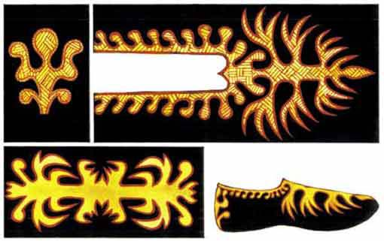
Орнамент на обуви
Orn28.jpg

Slide 34
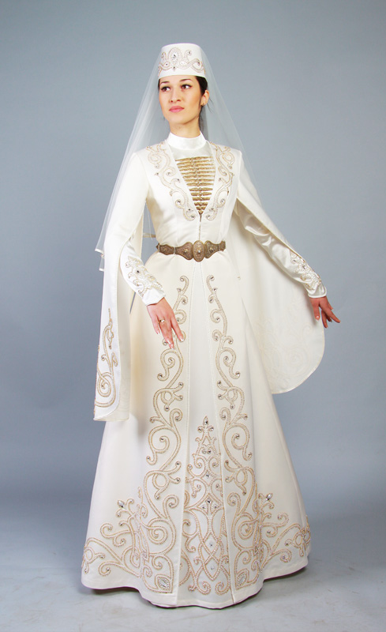
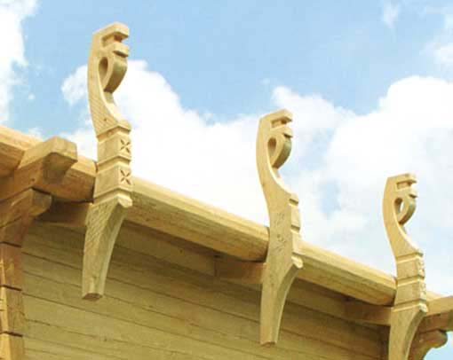
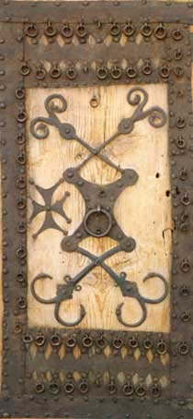
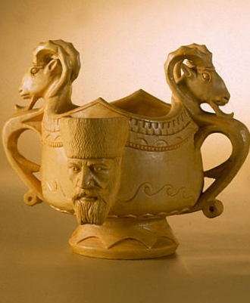
Орнаментом осетины украшали всё.

Slide 35
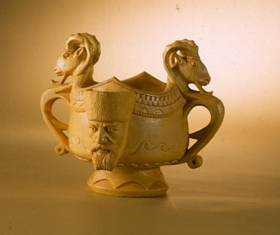
Чаша уацамонга

Slide 36
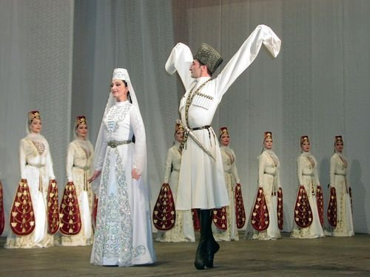
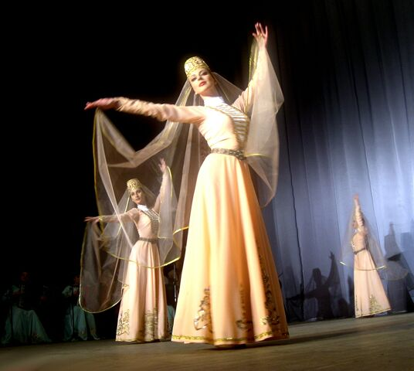
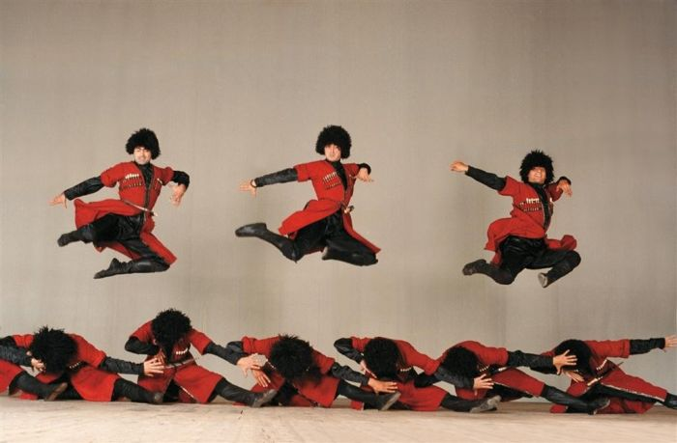
хореография
Народная хореография осетин имеет глубокие корни. Танцы и игры занимали важное место в традиционном быту, что нашло свое отражение в героическом нартовском эпосе.
Для женской роли в танцах как медленного, так и быстрого темпа характерны предельная плавность танцевального шага, выразительность и мягкость движения рук. Подчеркнутая строгость и одновременно с этим тонкая грациозность исполнения – отличительные черты женского танца.
В мужской роли наряду с плавными движениями широко используются разнообразные резкие повороты, проходы, прыжки. При этом положение рук подчинено движениям ног, выполняющих роль основного средства выразительности в мужских танцах.

Slide 37
Чтобы привлечь внимание детей, пополнить и расширить знания об осетинском быте
Подобрали иллюстрации о традиционной осетинской семье;
Собрали альбомы «Осетинское декоративно-прикладное искусство.
Организовали выставку с архивными фотографиями и историей с. Октябрьское.
Стенд «Я люблю Осетию» Обновление среды сопровождалось рассматриванием, беседами и проведением интегрированных занятий на темы «Осетия –мой край родной!», «Осетинские орнаменты» , «Осетинские народные игры», «Знакомство с колыбельной».

Slide 38
Увлекательны занятия по знакомству с бытом и основными занятиями людей, своего села, республики. Многие дети впервые слышат слова «рахис», «очаг», «колыбель», «прялка». С удовольствием отгадывают загадки о предметах быта. Большой интерес вызывает тема «Из истории осетинской кухни». Дети узнают, чем питались наши предки: кукурузной лепешке, дзыкка, баганы «Бабай аргъаутта », на которых ребята узнают исторические факты прошлого Осетии, своего родного села-Октябрьское.
Знакомятся с различными видами художественного прикладного творчества- «Осетинские народные промыслы».
Рассказ о быте осетинского народа, и объяснение назначения и происхождения той или иной вещи (История одной вещи). На итоговых занятиях делают аппликации или раскрашивание.

Slide 39
Спасибо за внимание!
Какими бы высокими художественными особенностями ни обладали образцы народного искусства, их воздействие на детей во многом будет зависеть от умения педагога, воспитателя и родителя пробудить интерес к народной культуре.
Педагогу необходимо глубже изучать различные виды народного творчества, читать специальную литературу по истории, фольклору и культуре быта. Суметь донести свою заинтересованность в положительном результате до родителей и суметь «заразить» ею. Соответственно возникает необходимость в накоплении соответствующих материалов и пособий (куклы в осетинских костюмах, предметы народного творчества, старинные вещи).
Эффективность работы по приобщению детей к истокам осетинской народной культуры в детском саду будет наиболее эффективной при:
Создании этнической предметно-развивающей среды, ориентированной на разновозрастную группу детей;
Широком использование фольклора в соответствии с возрастом детей.
Именно такой представляется стратегия приобщения детей к осетинской народной культуре, как основа его любви к Родине, к Осетии.

